Slide 1




Bio
E
أكاديمية بوابة الرواد التعليم العالي
نجران-1447هـ

Slide 2

Bio
E
مادة :هندسة كهربائية 1
قسم تقنية الأجهزة الطبية

Slide 3

الوحدة الرابعة :
Bio
E

Slide 4
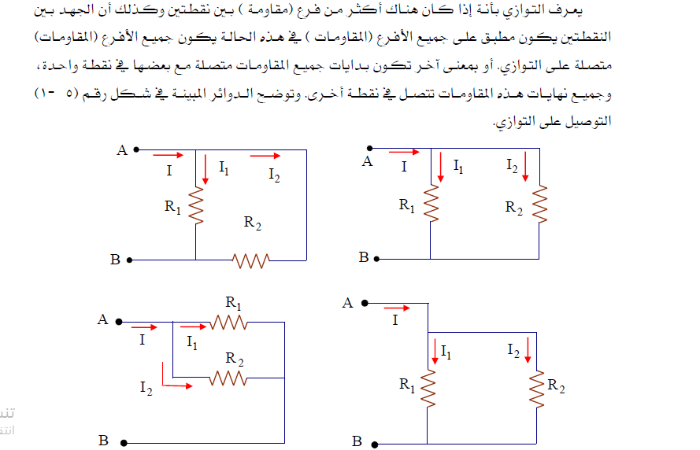
توصيل المقاومات على التوازي :
Bio
E

Slide 5
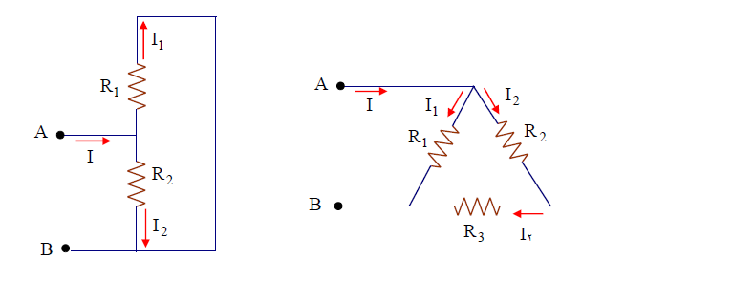
توصيل المقاومات على التوازي :
Bio
E

Slide 6
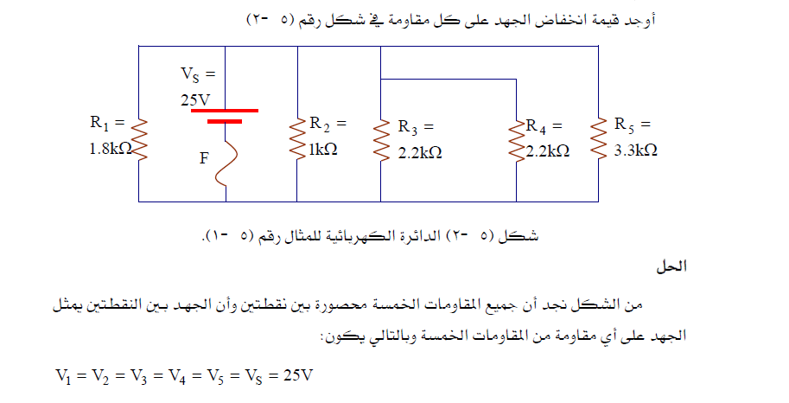
مثال 1:
Bio
E

Slide 7
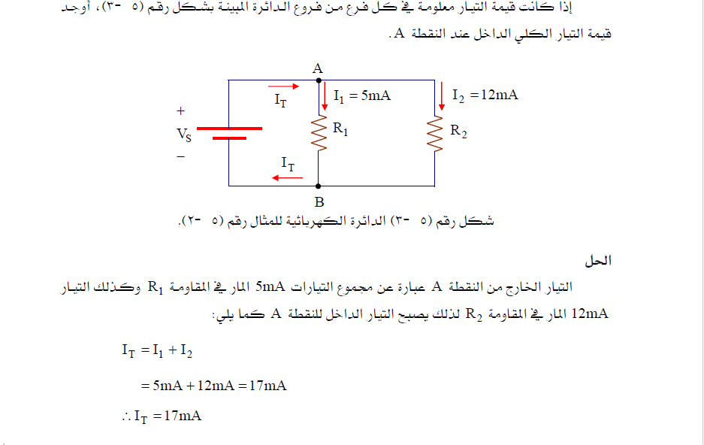
مثال 2:
Bio
E

Slide 8
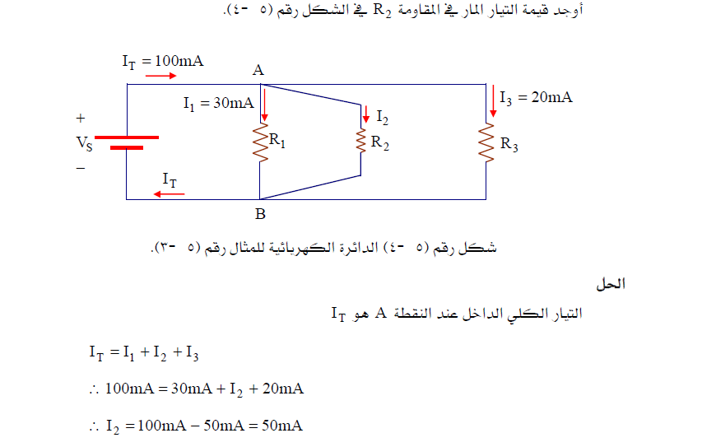
مثال 3:
Bio
E

Slide 9
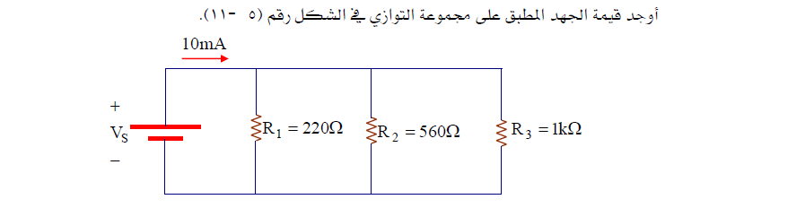
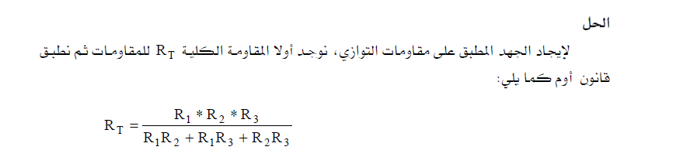
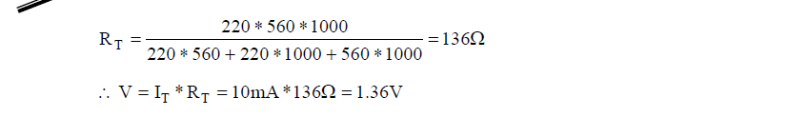
مثال 3:
Bio
E

